Slide 1
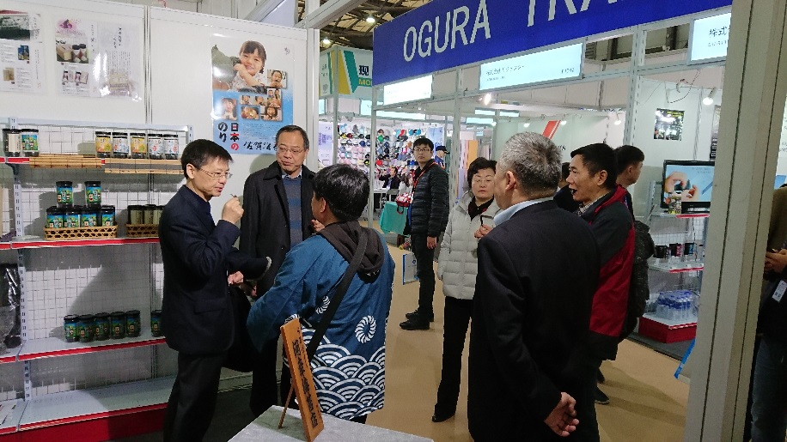
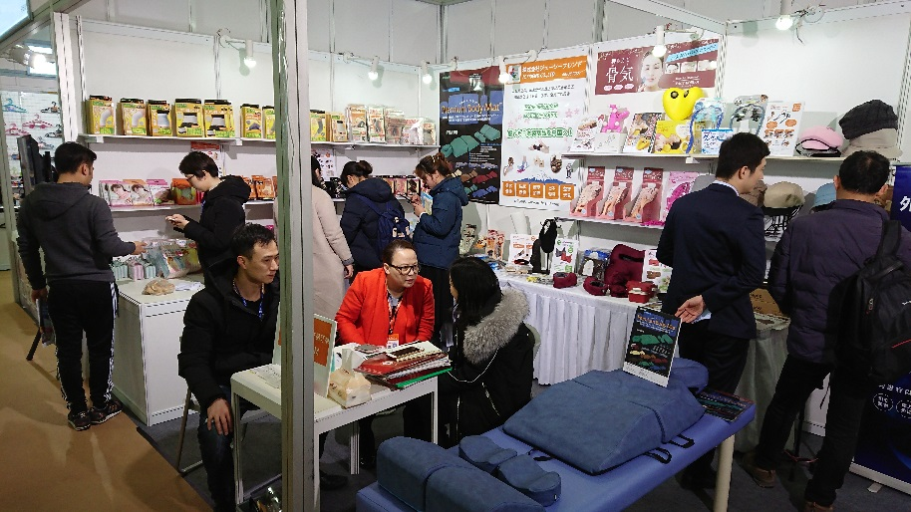
第３０回中国華東輸出入商品交易会
（華交会）のご案内
前回(第29回)の展示ブースでの商談風景
中国市場のトレンドは中国華交会で発見しませんか？
日 程
2019年 9月4日 （水）
説明会
開催
入場無料
定員60名
時 間
14:00～16:00(13:30〜受付開始）
会 場
マイドームおおさか 第３会議室
大阪市中央区本町橋2番5号
主共催
主催：上海市など中国九省市
共催：大阪商工会議所
内 容
第1部：
中国市場の商品トレンドと
第30回華交会の紹介および出展手順
について （日中逐次通訳）
第2部：
第29回華交会に出展して
（昨年出展の日本企業による体験談）
お申込・
詳細は
裏面へ
ご予約・お問い合わせ：華交会理事会事務所 （株式会社小倉貿易 内）
FAX
06-4302-5588
MAIL
fantianyu_sh0610@yahoo.co.jp
※ 駐車場の台数に限りがありますので、当日は混雑が予想されます。出来るだけ公共の交通機関をご利用いただくか、
お乗り合わせのうえ、ご来館くださいますようお願い申し上げます。ご協力の程よろしくお願いいたします。
※ 会場の都合により、定員に達しましたら参加をお断りさせていただきますので、ご了承くださいますようお願いいたします。

Slide 2
第３０回中国華東輸出入商品交易会について
前回(第29回)の展示ブースでの実演風景
平素より本会事業に対しまして格別のご高配を賜り、厚く御礼申し上げます。
さて、中国華東輸出入商品交易会（略称:華交会）は、毎年3月1日～3月4日に、上海にて開催されています。
華交会の主催者である九省市（上海市・江蘇省・浙江省・安徽省・福建省・江西省・山東省・南京市・寧波市）は、中国経済の最も発達した地域です。華交会自体も中国の最大の地域性貿易展示会であり、中国貿易の晴雨表として知られています。
華交会はアパレル、紡績生地、家庭用品、デコレーションギフト、現代生活様式 （海外の製品・越境EC) の五つの専門分野で構成され、前回第29回華交会では国内外4000社の貿易企業が参加し、5868もの展示ブース設置がされるという中国の経済貿易の指標ともとれる結果となりました。
この度、第30回華交会（2020年3月）への御出展案内説明会を、開催させて頂く運びとなりました。当日は、実行主体である東浩蘭生集団上海華交会展経営服務有限公司の 範 沈萍 総経理より、中国市場の商品トレンド並びに華交会の基本情報や出展手順などをご紹介致します。また、前回華交会に出展されました企業様より出展の感想をお話頂きます。この機会に、皆様には中国市場および華交会の素晴らしさを知って頂ければと願っております。
ご多忙中とは存じますが、皆様方のご参加を、心よりお待ち申し上げております。参加を希望される方は、ＦＡＸまたはメールにてお申し込み下さい。華交会関係者一同、心よりお待ち申し上げております。 敬具
ＦＡＸ申込書
（こちらに記入してお送りください）
FAX：06-4302-5588
株式会社小倉貿易 内 華交会理事会事務所 行 担当：飯田 宛
貴社名
御住所
お名前1
お名前2
御連絡先TEL
御連絡先FAX
御連絡先Mail
御記入頂いた個人情報は適切に管理し、主催者および共催者が共有した上で、本説明会の実施並びに華交会その他セミナーの御案内や情報提供の為に利用致します。
ＭＡＩＬ申込の場合はこちら
株式会社小倉貿易 内 華交会理事会事務所 行 担当：飯田 宛
Mail:fantianyu_sh0610@yahoo.co.jp TEL ０６−４３０２−５８８８

